Slide 1
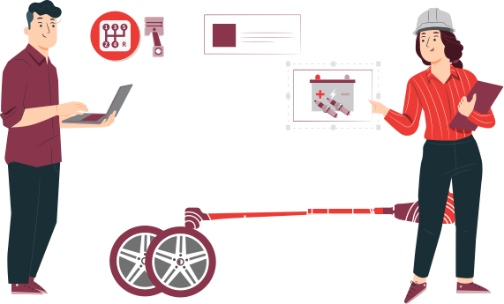
SECTOR METALMECÁNICA | NIVEL 4° MEDIO
MÓDULO 8
Mantenimiento de los sistemas
de transmisión y frenos
En estos documentos se utilizarán de manera inclusiva términos como: el estudiante, el docente, el compañero u otras palabras equivalentes y sus respectivos plurales, es decir, con ellas, se hace referencia tanto a hombres como a mujeres.

Slide 2
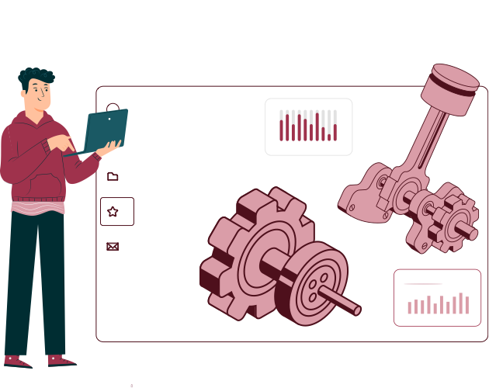
MÓDULO 8 |MANTENIMIENTO DE LOS SISTEMAS DE TRANSMISIÓN Y FRENOS
ACTIVIDAD 12
CALCULO DE RELACIÓN DE MARCHAS

Slide 3
OBJETIVO DE APRENDIZAJE
Realizar mantenimiento básico de diversos sistemas de vehículos automotrices livianos, semipesados y pesados, de acuerdo a las pautas de mantenimiento del fabricante, de inspección y diagnóstico de fallas.

Slide 4
RECORDEMOS
¿QUÉ APRENDIMOS LA ACTIVIDAD ANTERIOR?
TRANSMISIONES PARA TRACCIÓN DELANTERA
Identificaste las transmisiones que se utilizan para automóviles con tracción delantera, considerando sus partes y funcionamiento.
1
Aplicaste el proceso de diagnóstico que se aplica en las transmisiones con tracción delantera, considerando sus partes y funcionamiento.
2

Slide 5
ALGUNAS PREGUNTAS
ANTES DE COMENZAR
TRANSMISIONES PARA TRACCIÓN DELANTERA
¿Qué es el torque?
¿Cómo lo podemos medir?
¿Qué unidades de medida ocupa?

Slide 6
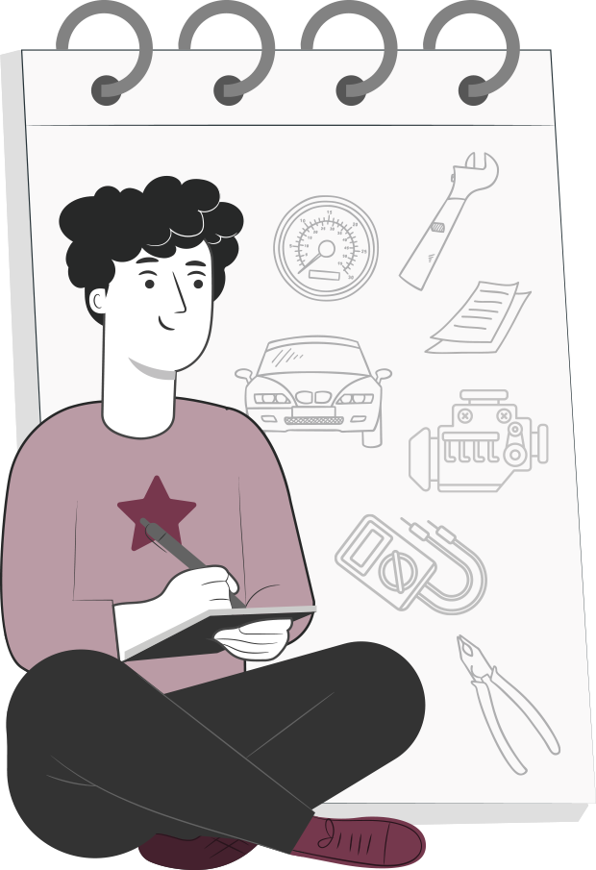
12
MENÚ DE LA ACTIVIDAD
CALCULO DE RELACIÓN DE MARCHAS
Al término de la actividad estarás en condiciones de:
Identificarás la relación de los engranajes de las transmisiones, considerando el torque que producen y siguiendo lo propuesto en el manual de servicio.
1
Aplicarás diferentes formulas para obtener el cálculo de relación de marchas, considerando el torque producido por los engranajes y siguiendo lo propuesto por el manual de servicio.
2

Slide 7
INTRODUCCIÓN
La transmisión (sin importar su tipo) es un multiplicador o reductor de Par Motor o Torque. Al conectar diferentes marchas en la transmisión se modifica el torque que entrega el motor.
Como el par motor se transmite a las ruedas motrices y origina en ellas una fuerza de impulsión que vence la resistencia que se opone al movimiento, la potencia transmitida debe ser igual, en todo momento, a la potencia absorbida en las ruedas, es decir: la transmisión actúa como transformador de velocidad y convertidor mecánico de par.

Slide 8
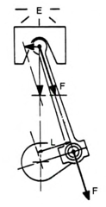
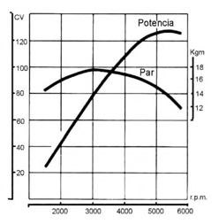
PAR MOTOR O TORQUE
El Par Motor o Torque que genera el motor, se produce al momento que se genera la explosión de la mezcla combustible comprimida, al momento que salta la chispa en la bujía, o cuando se inyecta el Diesel (según el tipo de Motor).
Ese Par Motor o Torque es transmitido del Pistón a la biela, y luego al Cigüeñal, quien lo transmite al Volante de Inercia, luego al Embrague y de ahí a la Transmisión.
Este Par Motor o Torque puede ser amplificado o reducido en la transmisión al combinar diferentes marchas, dependiendo las condiciones de desplazamiento.

Slide 9
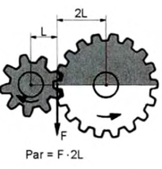
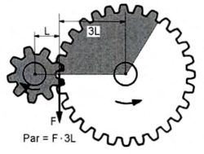
RELACIÓN DE ENGRANAJES EN LA TRANSMISIÓN
En la figura se muestra gráficamente la amplificación de Par. Están conectados 2 piñones, en donde el piñón más pequeño (conductor) tiene un radio L y está conectado al eje que recibe un Par P del motor a una cierta velocidad de giro, de modo que P = F x L.
El piñón más grande (conducido) tiene un radio 2L y está conectado al eje de salida de la Transmisión, pero recibe la misma fuerza F, por lo que el par transmitido desde el motor es P = F x 2L, es decir se amplifica el torque, pero se disminuye la velocidad de giro del eje de salida. Por lo que esta relación de engranajes recibe el nombre de Desmultiplicación o Amplificación del Torque.

Slide 10
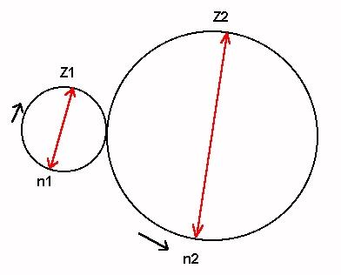
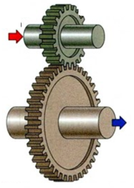
RELACIÓN DE ENGRANAJES EN LA TRANSMISIÓN
d 01 = Diámetro rueda motriz (conductora).
d 02 = Diámetro rueda conducida.
Z1 = Número de dientes rueda motriz.
Z2 = Número de dientes rueda conducida.
i = Relación de transmisión.
n1 = Revoluciones de la rueda motriz.
n2 = Revoluciones de la rueda conducida.

Slide 11
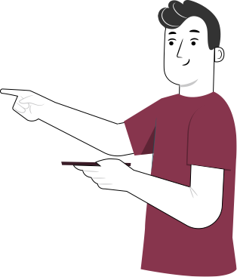
FÓRMULA PARA EL CÁLCULO DE LA TRANSMISIÓN
Z1 x n1 = Z2 x n2
Nº dientes rueda motriz x Rev rueda motriz = Nº dientes rueda conducida x Rev rueda conducida

Slide 12
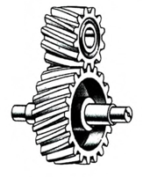
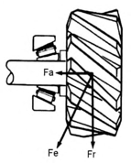
DENTADO DE TRANSMISIONES CON ENGRANAJES FIJOS
En las Transmisiones actuales, se utilizan engranajes en contacto permanente o toma constante, los dientes de los engranajes son del tipo Helicoidal.
Este tipo de dientes presentan ventajas ante los rectos, ya que son más silenciosos en su funcionamiento, y además transmiten el esfuerzo con mayor suavidad, ya que a diferencia de los dientes rectos en donde la transmisión se produce solo con un diente, en este tipo de dentado el esfuerzo es transmitido por 2 dientes a la vez.
El esfuerzo Fe aplicado a un diente oblicuo, queda descompuesto en una fuerza radial Fr o fuerza motriz, que impulsa a girar al piñón, y una fuerza axial Fa que empuja al piñón lateralmente contra su tope en el rodamiento.

Slide 13
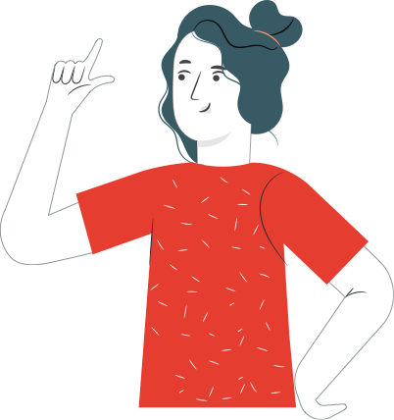
CÁLCULO DE RELACIÓN DE ENGRANAJES
DE TRANSMISIÓN DELANTERA

Slide 14
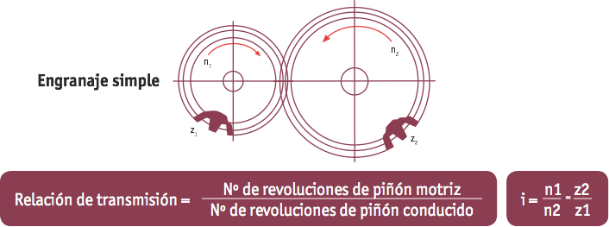
CÁLCULO DE RELACIÓN DE ENGRANAJES
DE TRANSMISIÓN DELANTERA

Slide 15
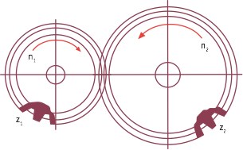
CÁLCULO DE RELACIÓN DE ENGRANAJES
DE TRANSMISIÓN DELANTERA
Engranaje Simple
Datos
Z1
1ª:
Z2 = 38
Z1 = 11
2ª:
Z2 = 35
Z1 = 18
3ª:
Z2 = 32
Z1 = 27
4ª:
Z2 = 32
Z1 = 31
5ª:
Z2 = 34
Z1 = 40
M.A.:
Z2 = 38
Z1 = 12
N° de dientes del piñón motriz
=
3,455
Z2
N° de dientes del piñón impulsado
1,944
Ejemplo
Calcular la relación de engranaje “i” para 1ª marcha
1,370
i= Z2 : Z1
i = 38 : 11
i = 3,455
1,032
0,85
3,166

Slide 16
CÁLCULO DE RELACIÓN DE ENGRANAJES
DE TRANSMISIÓN DELANTERA
En resumen, lo que se observa en los resultados obtenidos al realizar los cálculos es:
Datos
1ª:
Z2 = 38
Z1 = 11
2ª:
Z2 = 35
Z1 = 18
3ª:
Z2 = 32
Z1 = 27
4ª:
Z2 = 32
Z1 = 31
5ª:
Z2 = 34
Z1 = 40
M.A.:
Z2 = 38
Z1 = 12
En 1ª: El Eje de Entrada gira 3,455 vueltas por 1 vuelta del eje de salida, aumentando el torque en esa relación y disminuyendo la velocidad en la misma relación.
3,455
1,944
En las siguientes marchas ocurre exactamente lo mismo, pero considerando la relación de cada marcha.
1,370
En 5ª: En este caso 5ª es una sobremarcha, es decir, una marcha en donde el eje de entrada gira solo 0,85 vueltas por 1 vuelta del eje de salida.
1,032
Esto permite que el eje de entrada gire más rápido que el eje de salida, aumentando la velocidad del vehículo, pero disminuyendo el torque del motor porque el vehículo va en velocidad.
0,85
3,166

Slide 17
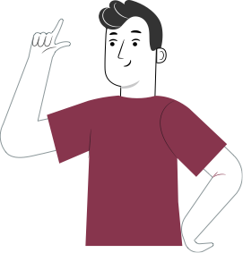
CÁLCULO DE RELACIÓN DE ENGRANAJES
DE TRANSMISIÓN DELANTERA
Resumen
Marcha | Giro del Eje de Entrada | Giro del Eje de Salida | Relación de transmisión
1ª Velocidad | 3.455 | 1 | 3.455
2ª Velocidad | 1.944 | 1 | 1.944
3ª Velocidad | 1.370 | 1 | 1.370
4ª Velocidad | 1.032 | 1 | 1.032
5ª Velocidad | 0.85 | 1 | 0.85
Marcha Atrás | 3.166 | 1 | 3.166

Slide 18
HAGAMOS UNA PAUSA
REFLEXIONEMOS
¿Son iguales las relaciones de cambios entre las diferentes transmisiones?
¿Para qué crees que sirve tener en cuenta la relación de torque que poseen las transmisiones?
¡Comparte tus respuestas!

Slide 19
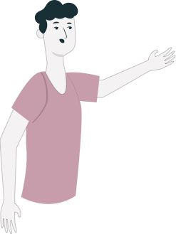
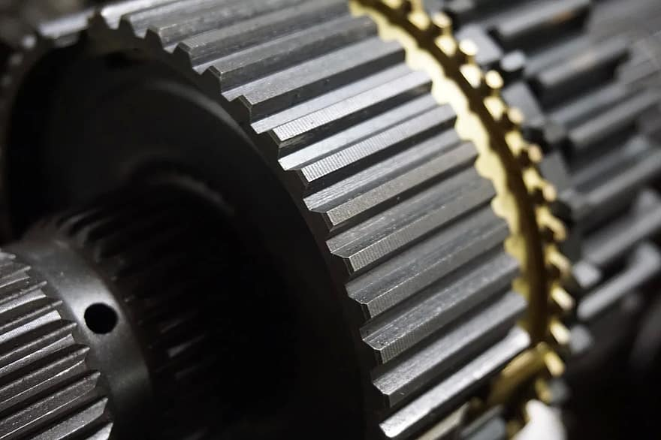
CÁLCULO DE RELACIÓN DE ENGRANAJES
DE TRANSMISIÓN LONGITUDINAL O TRASERA

Slide 20
CÁLCULO DE RELACIÓN DE ENGRANAJES
DE TRANSMISIÓN LONGITUDINAL O TRASERA
Este tipo de transmisiones, son utilizadas habitualmente en vehículos de carga, por lo que se agrega un tercer eje, ya que requieren de un mejor torque.
En las transmisiones para tracción delantera, existen habitualmente:
Eje Primario de Entrada
Eje Secundario o de Salida
En este tipo de transmisiones se agrega un tercer eje:
Eje Intermediario.
Eje de Entrada
Eje Secundario o de salida
Este eje cumple un papel fundamental, ya que, con los engranajes montados sobre él, logra amplificar más el torque en las marchas menores como 1ª, 2ª y 3ª velocidad, y reversa. Solo la 4ª velocidad o directa no se ve afectada.
Eje Intermediario

Slide 21
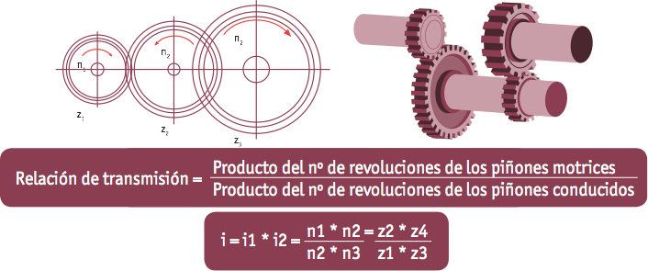
CÁLCULO DE RELACIÓN DE ENGRANAJES
DE TRANSMISIÓN TRASERA

Slide 22
CÁLCULO DE RELACIÓN DE ENGRANAJES
DE TRANSMISIÓN TRASERA
Sincronizador de 1ª y 2ª
4ª
3ª
2ª
1ª
5ª
Eje Primario o
de Entrada
Eje Secundario
o de Salida
Eje
Intermediario
Sincronizador de 3ª y 4ª
Marcha Atrás
Sincronizador de 5ª
18

Slide 23
CÁLCULO DE RELACIÓN DE ENGRANAJES
DE TRANSMISIÓN TRASERA
En este tipo de transmisiones, siempre hay un par de engranajes conectados directamente en todas las velocidades, estos son:
Engranaje de toma constante del eje de entrada o primario, y engranaje de toma constante del eje Intermermediario.
Eje Primario o
de Entrada
Eje Secundario
o de Salida
Eje
Intermediario
Se agrega un segundo par de engranajes que tienen relación con la marcha conectada 1ª, 2ª, 3ª, etc.

Slide 24
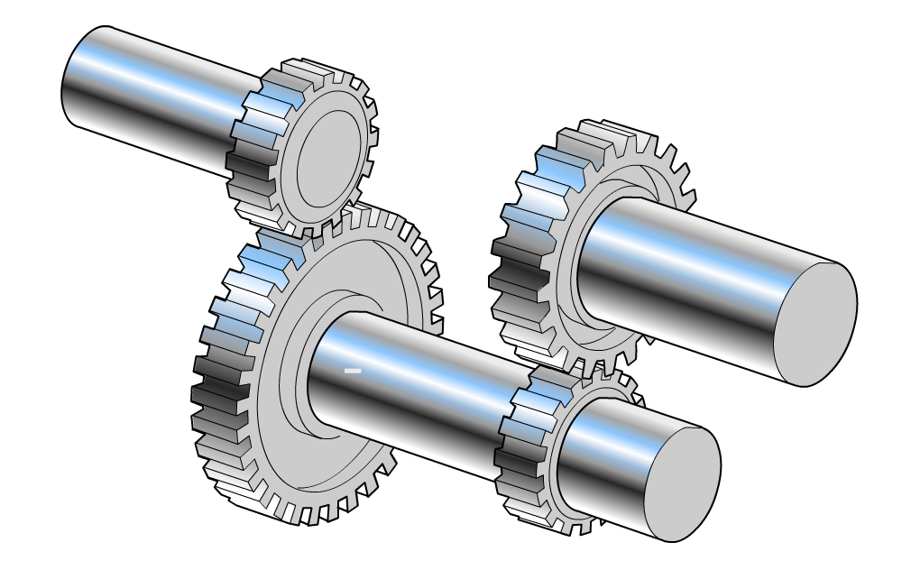
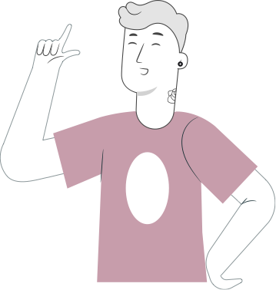
CÁLCULO DE RELACIÓN DE ENGRANAJES
DE TRANSMISIÓN TRASERA
En resumen, se tiene:
Engranaje de toma constante del eje de entrada o primario, y engranaje de toma constante del eje Intermediario.
Se agrega un segundo par de engranajes que tienen relación con la marcha conectada.
Eje Primario o
de Entrada
Eje Secundario
o de Salida
Eje Intermediario

Slide 25
CÁLCULO DE RELACIÓN DE ENGRANAJES
DE TRANSMISIÓN TRASERA
Z₆
Z₁₂
Z₄
Z₁
Z₈
Z₁₀
Las Z es igual al número de dientes de los engranajes y el número corresponde al orden en que ingresa y sale el giro de la transmisión en cada marcha.
Z₁₁
Z₃
Z₇
Z₅
Z₂
Z₉

Slide 26
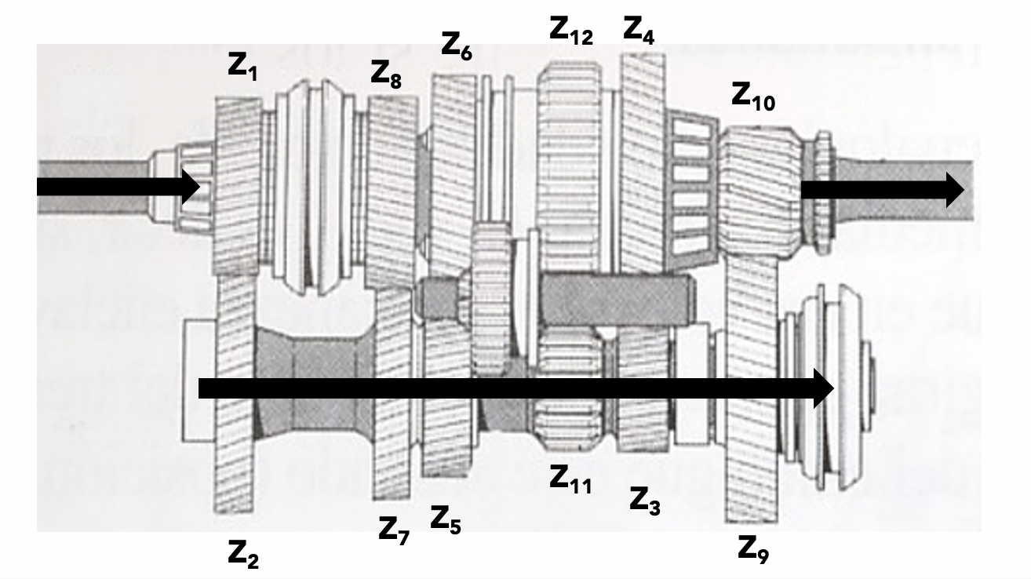
CÁLCULO DE RELACIÓN DE ENGRANAJES
DE TRANSMISIÓN TRASERA
Los engranajes que entregan el giro son llamados engranajes o piñones Conductores.
Los engranajes que reciben el giro son llamados engranajes o piñones Conducidos.
Datos
Z1 = 20 dientes
Z2 = 24 dientes
Z3 = 15 dientes
Z4 = 29 dientes
Z5 = 17 dientes
Z6 = 27 dientes
Z7 = 21 dientes
Z8 = 23 dientes
Z9 = 24 dientes
Z10 = 17 dientes
Z11 = 16 dientes
Z12 = 28 dientes

Slide 27
CÁLCULO DE RELACIÓN DE ENGRANAJES
DE TRANSMISIÓN TRASERA
Para el cálculo de la relación de engranajes se dividen los engranajes conducidos en los conductores:
Primera
I1 = Z2 x Z4 = 24 x 29
Z1 x Z3 20 x 15
$$i1= \frac{696}{300}$$
$$i1=2,32$$
Es decir, por 1 vuelta del eje de salida, en eje de entrada da 2,32 vueltas.
Marcha en la cual se reduce la velocidad de giro del motor, pero se aumenta el torque en la misma proporción.

Slide 28
CÁLCULO DE RELACIÓN DE ENGRANAJES
DE TRANSMISIÓN TRASERA
Para el cálculo de la relación de engranajes se dividen los engranajes conducidos en los conductores:
Segunda
I2 = Z2 x Z6 = 24 x 27
Z1 x Z5 20 x 17
$$i2= \frac{648}{340}$$
$$i2= 1,90$$
Es decir, por 1 vuelta del eje de salida, en eje de entrada da 1,90 vueltas.
Marcha en la cual se reduce la diferencia de velocidad entre el eje de entrada y salida, pero se disminuye el torque en la misma proporción, debido a que el vehículo ya está en desplazamiento.

Slide 29
CÁLCULO DE RELACIÓN DE ENGRANAJES
DE TRANSMISIÓN TRASERA
Para el cálculo de la relación de engranajes se dividen los engranajes conducidos en los conductores:
Tercera
$$i3 =\frac{z2∗z8}{z1∗z7}=\frac{24∗23}{20∗21}$$
$$i3= \frac{552}{420}$$
$$i3= 1,31$$
Es decir, por 1 vuelta del eje de salida, en eje de entrada da 1,31 vueltas.
Marcha en la cual se reduce aún más la diferencia de velocidad entre el eje de entrada y salida, pero se disminuye el torque en la misma proporción, debido a que el vehículo sigue aumentando la velocidad.

Slide 30
CÁLCULO DE RELACIÓN DE ENGRANAJES
DE TRANSMISIÓN TRASERA
Para el cálculo de la relación de engranajes se dividen los engranajes conducidos en los conductores:
Cuarta
$$i4= 1$$
En esta marcha el giro del motor pasa directo del eje de entrada al eje de salida. Es decir, la velocidad del eje de entrada y de salida es la misma.
En esta marcha el torque y velocidad de giro que ingresa es lo mismo que sale.
El eje intermediario sigue girando, pero no interviene en esta marcha.

Slide 31
CÁLCULO DE RELACIÓN DE ENGRANAJES
DE TRANSMISIÓN TRASERA
Para el cálculo de la relación de engranajes se dividen los engranajes conducidos en los conductores:
Quinta
$$i5 =\frac{z2∗z10}{z1∗z9}=\frac{24∗17}{20∗24}$$
$$i5= \frac{408}{480}$$
$$i5= 0,85$$
Es decir, por 1 vuelta del eje de salida, en eje de entrada da 0,85 vueltas.
Marcha en la cual se aumenta la velocidad de giro de eje de salida , pero se disminuye el torque en la misma proporción,debido a que el vehículo sigue aumentando la velocidad.

Slide 32
CÁLCULO DE RELACIÓN DE ENGRANAJES
DE TRANSMISIÓN TRASERA
En esta marcha se interpone un engranaje entre los engranajes de reversa del eje intermediario y de salida con el único objetivo de invertir el giro del eje de salida.
Z₁₂
Retroceso
Z₁
$$r =\frac{z2∗z12}{z1∗z11}=\frac{24∗28}{20∗16}$$
$$r= \frac{672}{320}$$
$$r=2,1$$
Z₁₁
Z₂
Es decir, por 1 vuelta del eje de salida, en eje de entrada da 2,1 vueltas.
Marcha en la cual se reduce la velocidad de giro del motor, pero se aumenta el torque en la misma proporción, debido a que el vehículo se encuentra en reposo.

Slide 33
CÁLCULO DE RELACIÓN DE ENGRANAJES
DE TRANSMISIÓN TRASERA
Resumen
Marcha | Giro del Eje de Entrada | Giro del Eje de Salida | Relación de transmisión
1ª Velocidad | 2.32 | 1 | 2.32
2ª Velocidad | 1.90 | 1 | 1.90
3ª Velocidad | 1.31 | 1 | 1.31
4ª Velocidad | 1 | 1 | 1
5ª Velocidad | 0.85 | 1 | 0.85
Marcha Atrás | 2.1 | 1 | 2.1

Slide 34
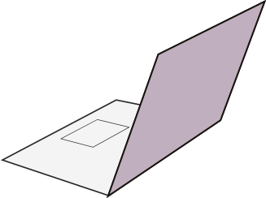
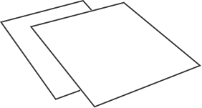
REVISEMOS
12
¿CUÁNTO APRENDIMOS?
CALCULO DE RELACIÓN DE MARCHAS
¡Ahora realizaremos una actividad que resume todo lo que hemos visto! ¡Atentos!

Slide 35
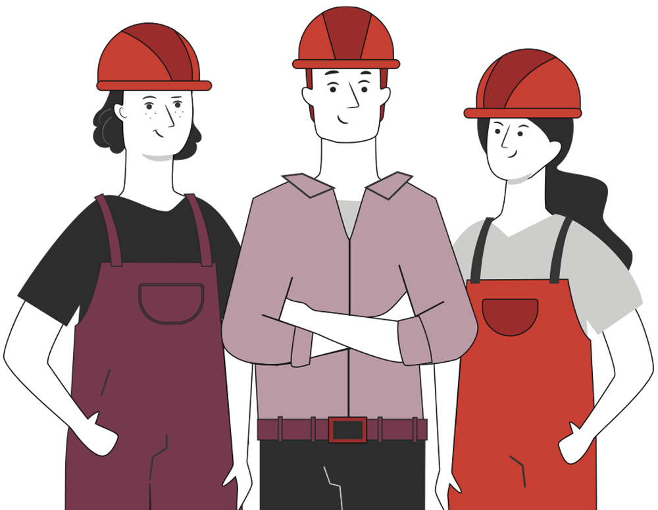
ANTES DE COMENZAR LA ACTIVIDAD:
¡ATENCIÓN!
Materiales inflamables: Tener máxima precaución al momento de manipular o extraer el combustible de los sistemas del vehículo (bomba combustible, mangueras de inyección, etc).
Protección obligatoria de la vista: Se utilizarán antiparras siempre que exista riesgo de proyección de partículas a los ojos. (aceites, líquidos refrigerantes y de freno, virutas del disco de freno, uso de circuitos eléctricos, etc).
Protección obligatoria de las manos: Se utilizarán siempre guantes de protección cuando se manipulen cualquier tipo de fluidos, en uso de herramientas e intervención del motor, desarme de partes y trabajo en sistemas eléctricos.
Protección obligatoria de los pies: Uso obligatorio de zapatos de seguridad al entrar al taller o laboratorio, en casos que exista riesgo de caídas de objetos pesados.
Manipular herramientas cuidadosamente.
Asegurar la integridad física propia y del grupo de trabajo.
Circular solo por las zonas de seguridad demarcadas.
Toda actividad debe desarrollarse bajo supervisión de la persona a cargo del taller o laboratorio.

Slide 36
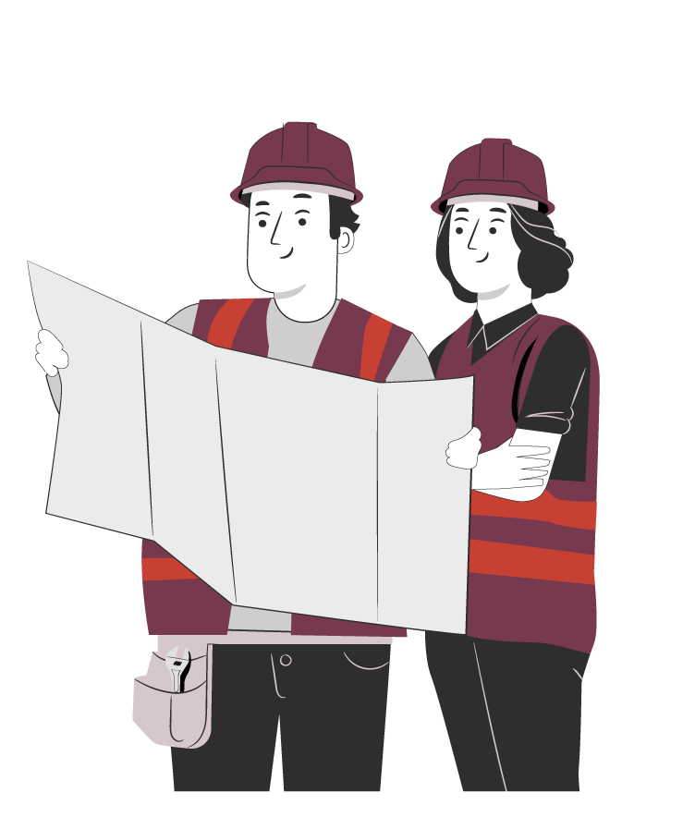
12
¡PRACTIQUEMOS!
ACTIVIDAD PRÁCTICA
CALCULO DE RELACIÓN DE MARCHAS
Ahora realizaremos una actividad práctica.
Te sugerimos seguir las instrucciones que van
Adjuntas en la guía que el profesor te entregará.

Slide 37
ANTES DE TERMINAR:
TICKET DE SALIDA
CALCULO DE RELACIÓN DE MARCHAS
¡No olvides contestar la Autoevaluación y entregar el Ticket de Salida!
¡Hasta la próxima!

